Slide 1

no
InventaBB
Como a Databricks apoia
a Inovação no mundo de Dados e IA
27 de Maio de 2024
25 de julho, 2025

Slide 2

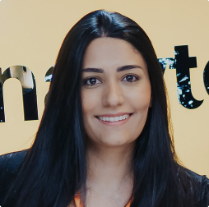



Time Databricks
Ana Caroline Sanchez
Solutions Architect
ana.sanchez@databricks.com
Jessyca Oliveira
Solutions Architect
jessyca.oliveira@databricks.com

Slide 3







O que é preciso para desenvolver uma patente tecnológica de sucesso?
Novidade
Utilidade
Segurança
Governável e
Auditável
Escalável
Ambiente
colaborativo
Agnóstico e Conectável
Notes:
Novidade: Deve ser algo novo, não divulgado publicamente antes
Utilidade: Precisa ter aplicação prática, funciona de verdade
Sigiloso: Manter a invenção em sigilo até o depósito.
Auditável: Registrar todos os dados de desenvolvimento, datas e responsáveis.
Governavel: Garantir que somente quem faz parte do desenvolvimento da patente
Ambiente colaborativo: Ter um ambiente simples de utilizar onde seja colaborativo para inovar.
Agnóstico e Conectável:Que sua ideia funcione independente da plataforma que esteja utilizando para se desenvolver para não ter amarras tecnológicas e que Integra dados/serviços de entrada e saída, Conectores com sistemas legados

Slide 4
Porque não usar uma plataforma com essa filosofia?
Notes:
Se buscamos criar patentes valiosas, precisamos de uma base tecnológica que seja segura, aberta, governável, inovadora e extensível.
Por que reinventar a roda se já existe uma plataforma que entrega esses pilares e impulsiona a inovação?

Slide 5
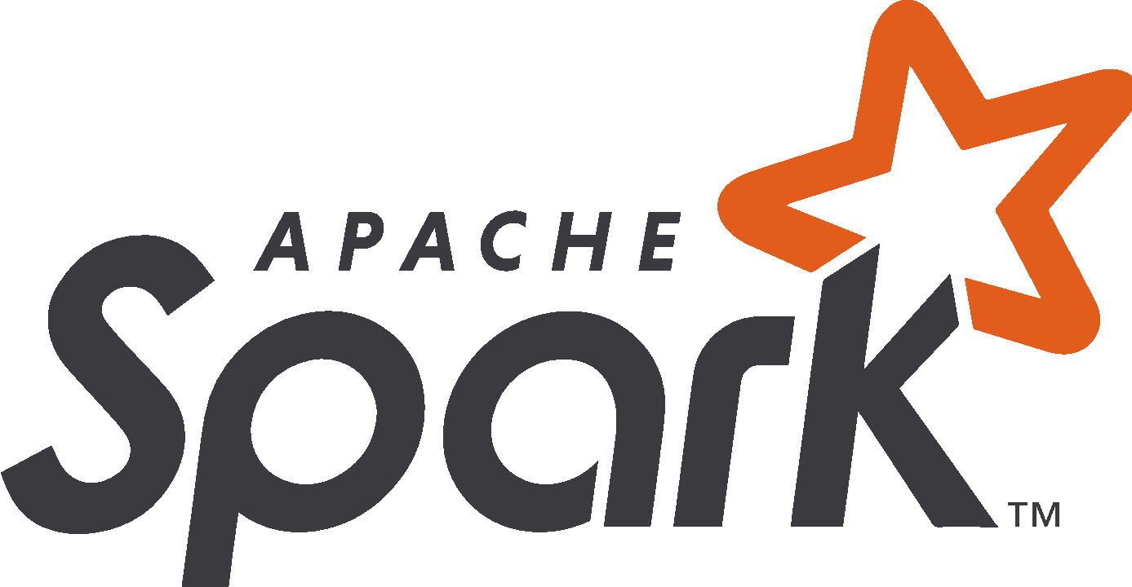





Databricks
A Plataforma de Inteligência de Dados
História
Missão
Hoje
Fundada em 2013 pelos criadores do Apache Spark, um dos projetos open source mais revolucionários para processamento de dados em larga escala
Nasceu em ambiente acadêmico de
10,000+ clientes globais
Simplificar e democratizar dados e inteligência artificial (IA), ajudando equipes de dados, IA e negócio a resolver os problemas mais complexos do mundo.
4B+ em investimento
Notes:
A Databricks foi fundada em 2013 pelos criadores do Apache Spark, um dos projetos open source mais revolucionários para processamento de dados em larga escala
Nasceu do ambiente acadêmico da Universidade da Califórnia, Berkeley, a partir do AMPLab, justamente para transformar pesquisa de ponta em soluções práticas para o mercado

Slide 6


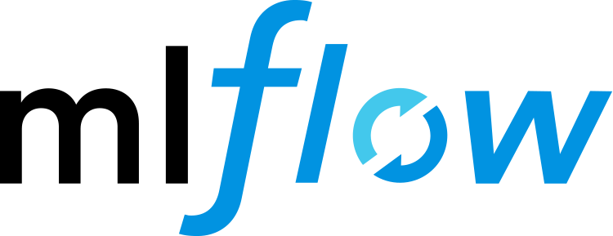
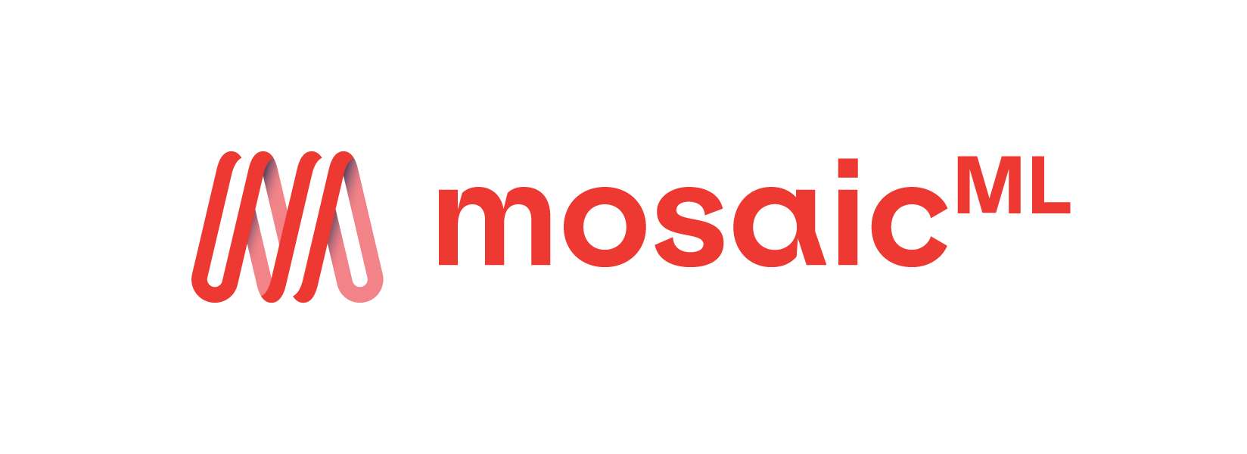


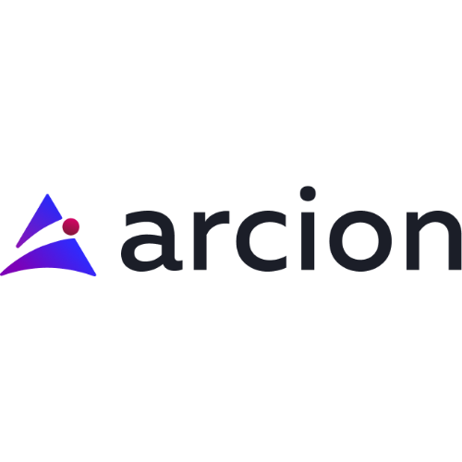

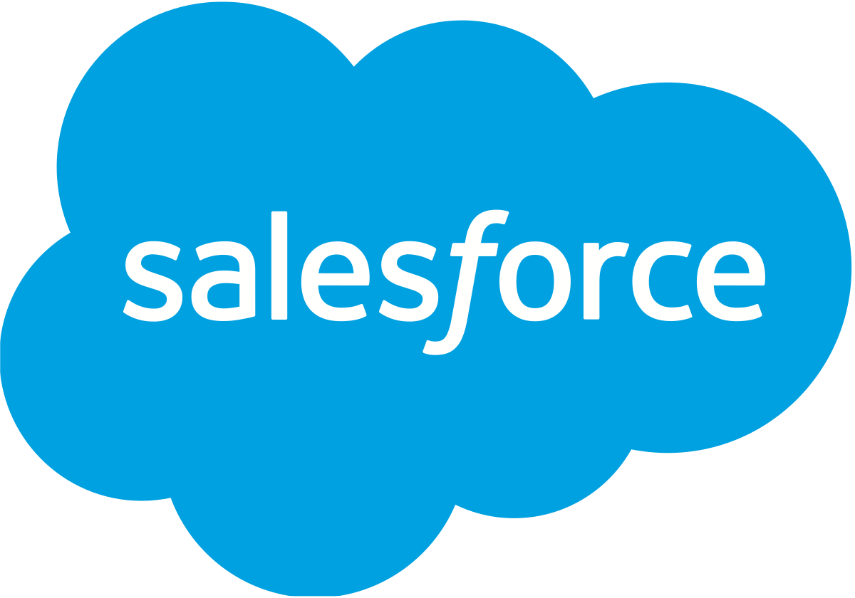


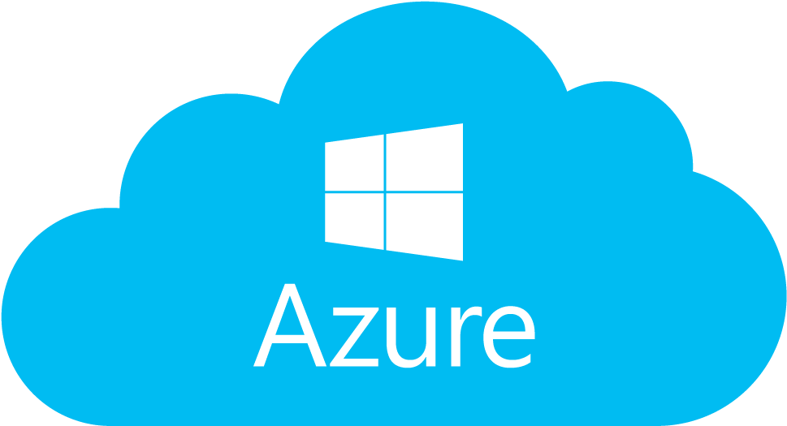
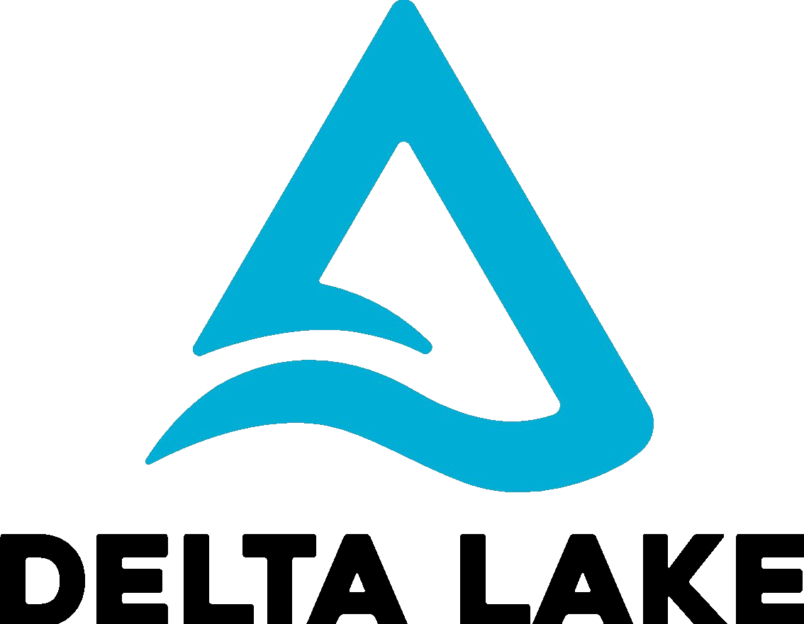

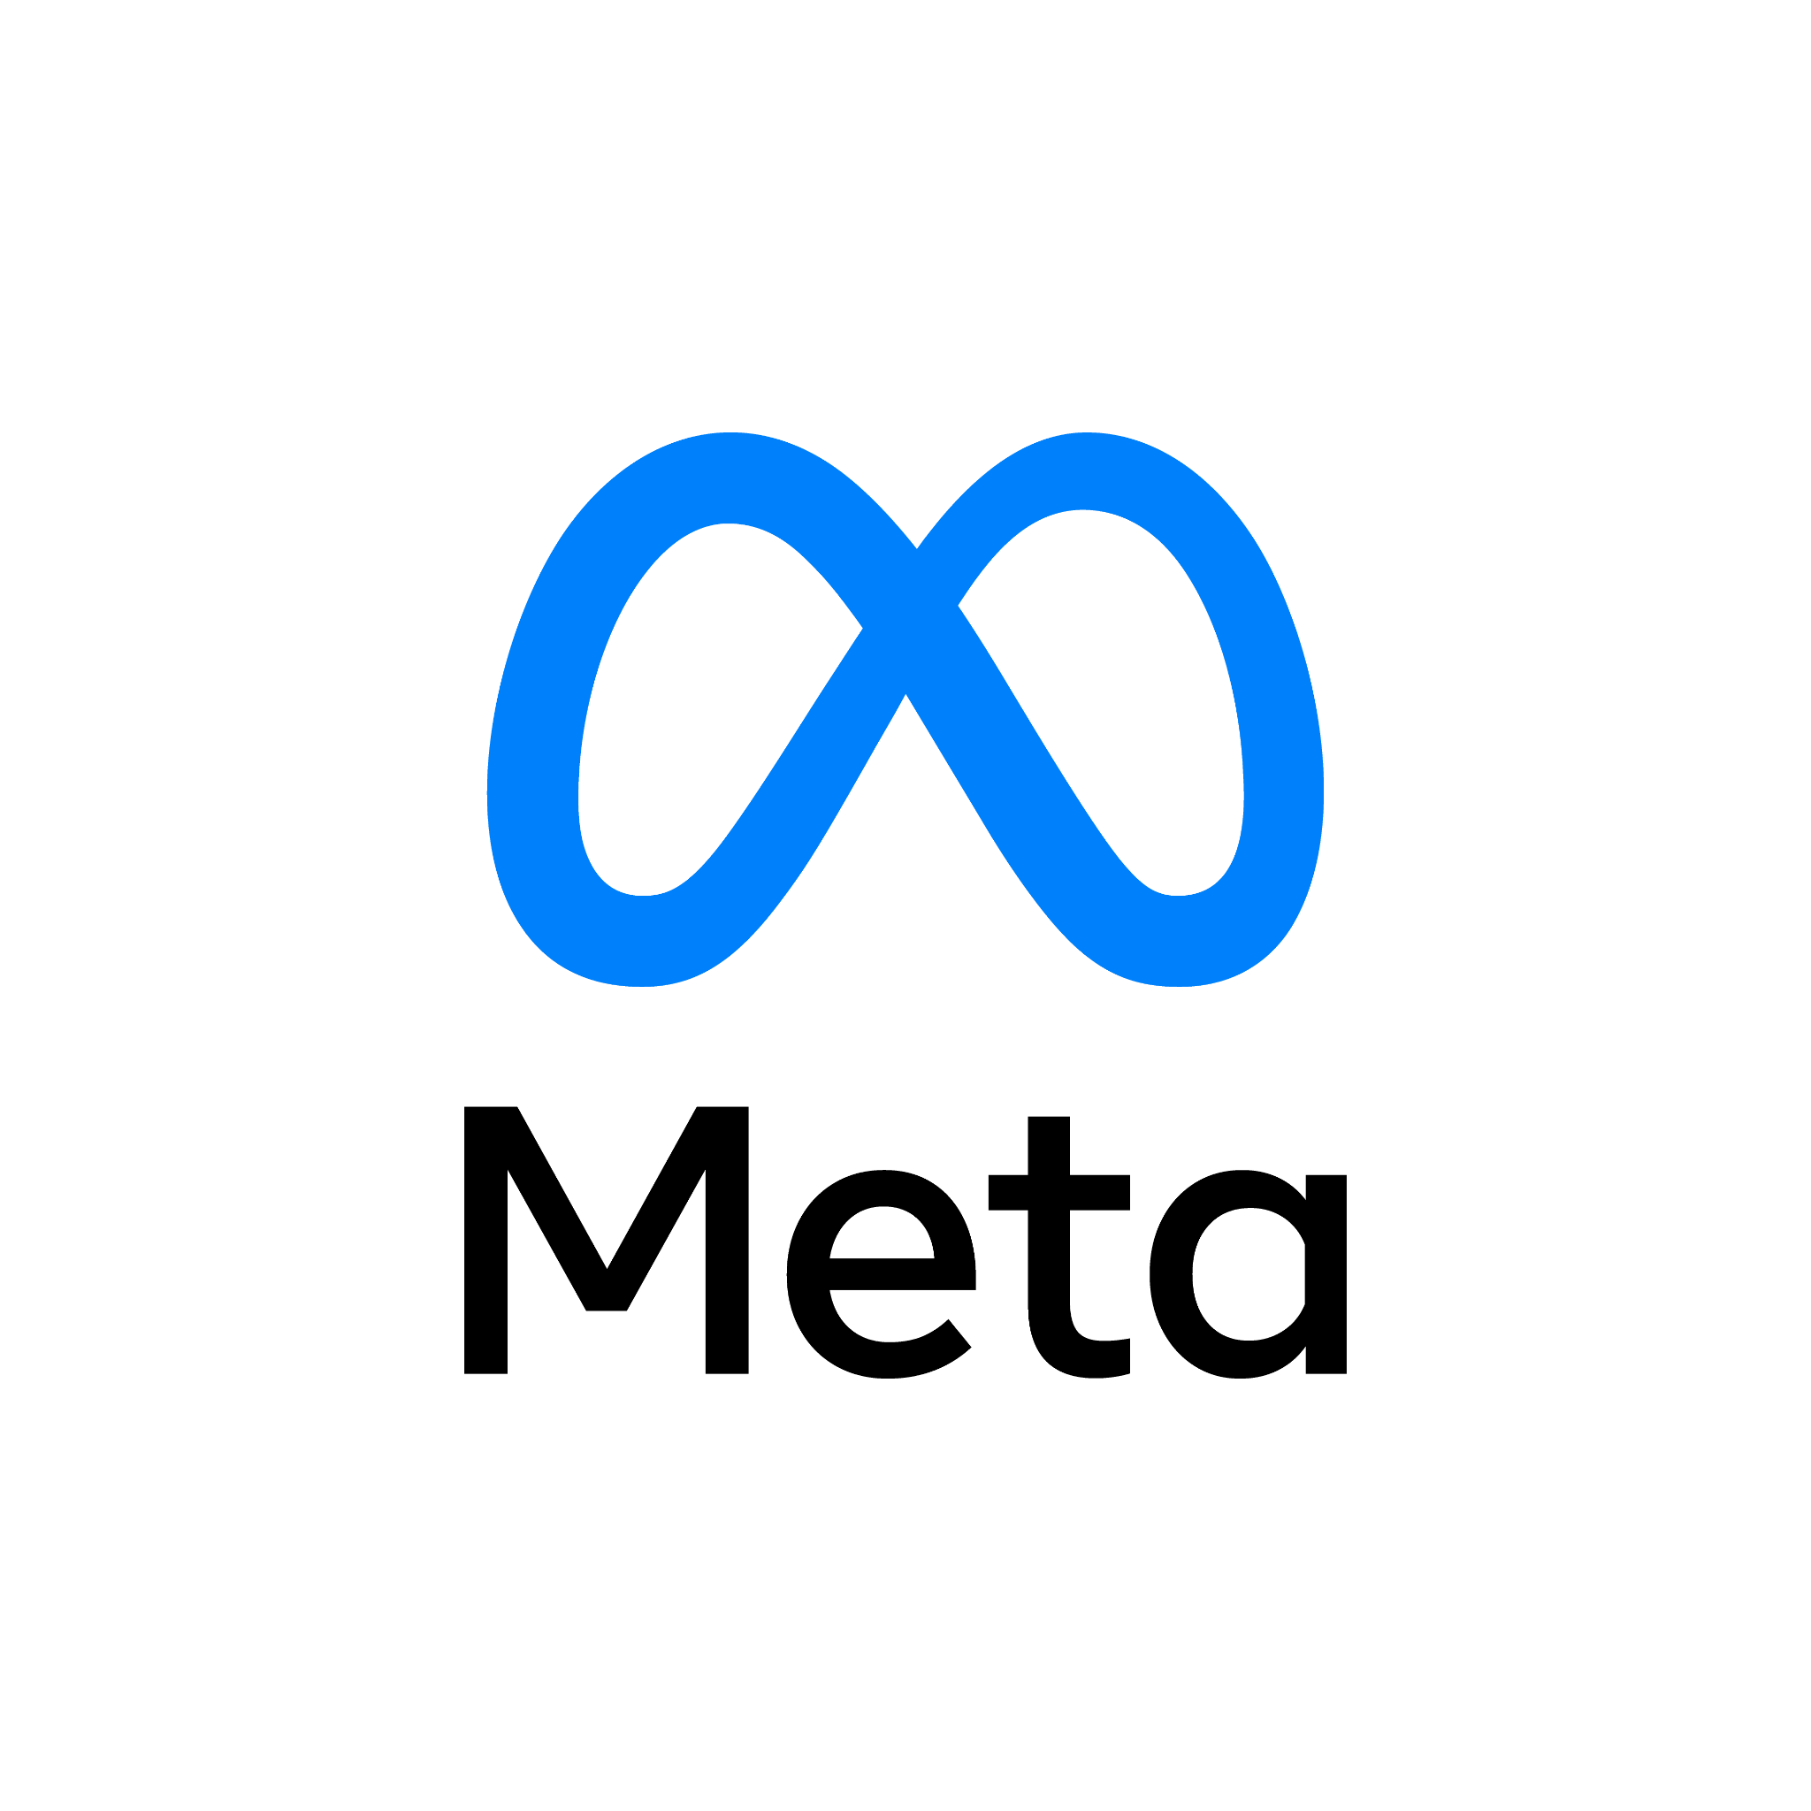



Databricks
Publicação do paper Delta Lake: High-Performance ACID Table Storage over Cloud Object Stores
que inaugura a arquitetura lakehouse
Compromisso com a Inovação
MLFlow é criado e doado para a fundação Linux
Criou
Adquiriu
Matei Zaharia Cria o Spark Berkeley's AMPLab
Adquiriu
Adquiriu
Criadores do Spark fundam a Databricks (AWS)
Delta Lake é doado para a Fundação Linux
Adquiriu
Parceria
Parceria
Databricks
SQL Warehouse
Parceria
2009
2010
2013
2015
2017
2018
2019
2020
2021
2023
2024
2025
Spark é doado
para a Fundação Apache Software
Spark é eleito o projeto open source big data mais ativo
Azure
Databricks
Parceria
Databricks Google Cloud
Adquiriu
Publicação do artigo Accidental Billionaires na Forbes
Parceria
Notes:
Started 2009 at amp lab by Matei, focused on improve scale, efficiency and quality, scale up data center,
open sourced 2010
Map-reduce evolution
Desde o início, a Databricks apostou em open source como motor de inovação e colaboração global
O modelo open source permite que milhares de desenvolvedores e empresas no mundo todo colaborem, testem, aprimorem e inovem juntos, acelerando a evolução tecnológica.
O modelo open source permite que milhares de desenvolvedores e empresas no mundo todo colaborem, testem, aprimorem e inovem juntos, acelerando a evolução tecnológica.

Slide 7
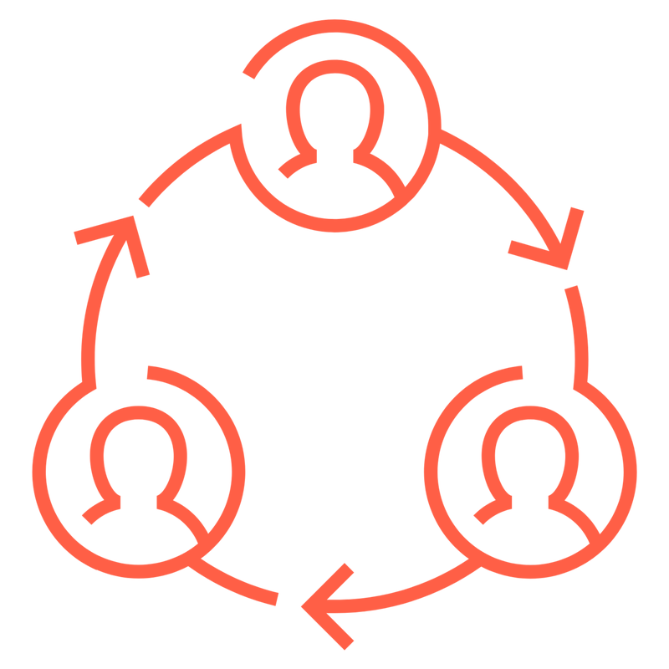


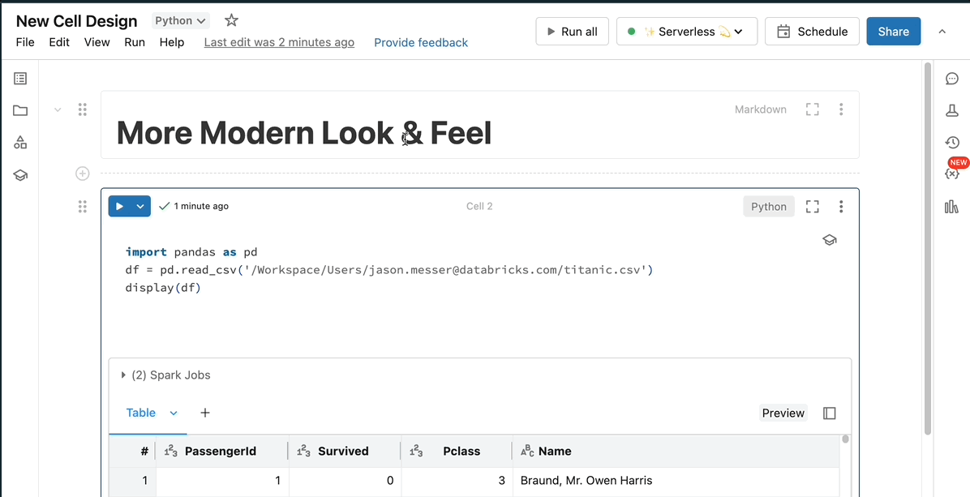
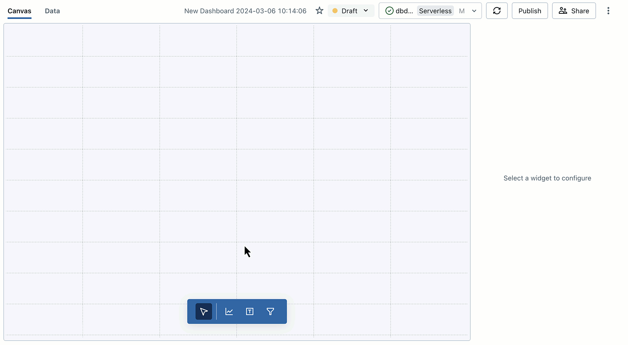
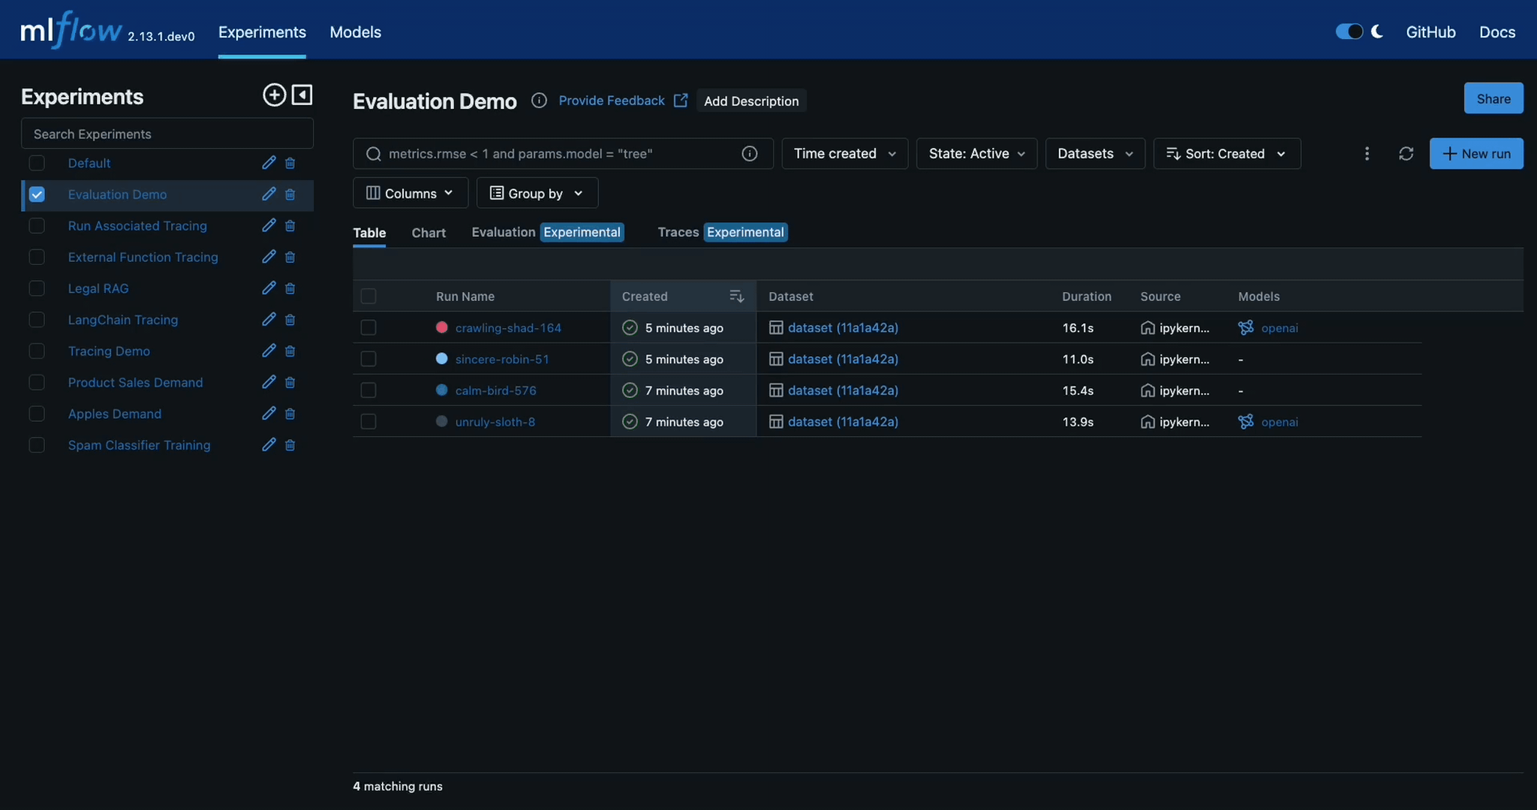
Fomentando a Inovação
Como a Databricks acelera a Inovação
Ambiente colaborativo e ágil
Democratização de Dados e IA
Cultura de experimentação
A Databricks une engenharia de dados, ciência de dados e IA em uma única plataforma, promovendo colaboração entre equipes multidisciplinares.
Através da IA a Databricks tem ferramentas para os mais diversos perfis trabalharem na plataforma, desde os usuários de negócio até os mais técnicos.
A plataforma incentiva a experimentação rápida e segura de modelos de ML e IA, criação de agentes, permitindo que ideias inovadoras sejam testadas e escaladas sem barreiras técnicas pelos mais diversos perfis.
Notes:
A Databricks foi fundada em 2013 pelos criadores do Apache Spark, um dos projetos open source mais revolucionários para processamento de dados em larga escala
Nasceu do ambiente acadêmico da Universidade da Califórnia, Berkeley, a partir do AMPLab, justamente para transformar pesquisa de ponta em soluções práticas para o mercado

Slide 8

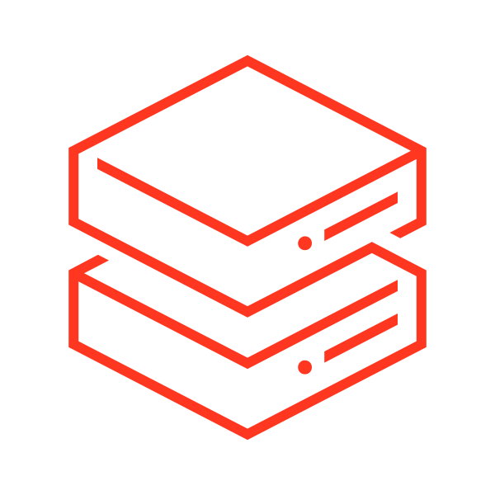

Proteção da Propriedade Intelectual
Como a Databricks te ajuda a proteger seus projetos de Dados e IA
Segurança e compliance
Ambientes seguros para colaboração
Governança e rastreabilidade
A Databricks adota controles rigorosos de acesso, criptografia de dados e monitoramento constante, protegendo PI e dados sensíveis dos clientes.
Funcionalidades como a “clean room” permite que equipes e parceiros de outras empresas colaborem em projetos inovadores sem risco de vazamento de informações estratégicas.
Ferramentas de rastreamento de linhagem de dados e auditoria garantem transparência sobre quem acessou, modificou ou compartilhou informações, fortalecendo a proteção da PI.

Slide 9
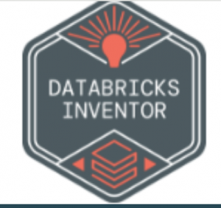
Estratégia de Inovação Interna
Protegendo e Valorizando Invenções
A Databricks adota uma estratégia ativa de investimentos de P&D e proteção de propriedade intelectual
29 de patentes concedidas nos EUA (taxa de aprovação de 100%)
Patentes focadas em suas principais inovações em analytics, machine learning e infraestrutura em nuvem para potencializar performance, integridade dos dados, automação e segurança (https://patents.justia.com/assignee/databricks-in)
Na Databricks, patentes e open source coexistem para promover inovação, proteger a liberdade de operar e fortalecer todo o ecossistema

Slide 10
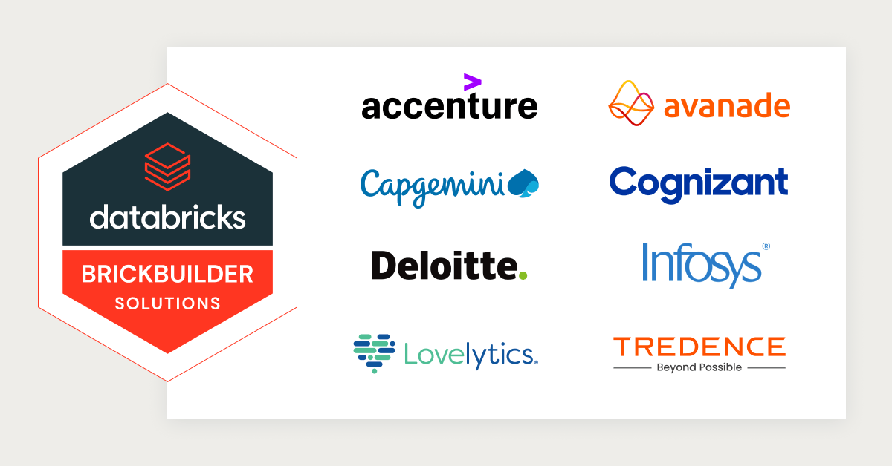
Inovando com a Databricks
Brickbuilder
Brickbuilder Solutions: Soluções validadas para acelerar inovação e compliance
Avanade Risk Management: Modelos ágeis de risco para bancos
DataSentics Persona 360: Visão unificada do cliente para personalização e engajamento
Deloitte Data as a Service: Modernização de dados bancários sob demanda

Slide 11
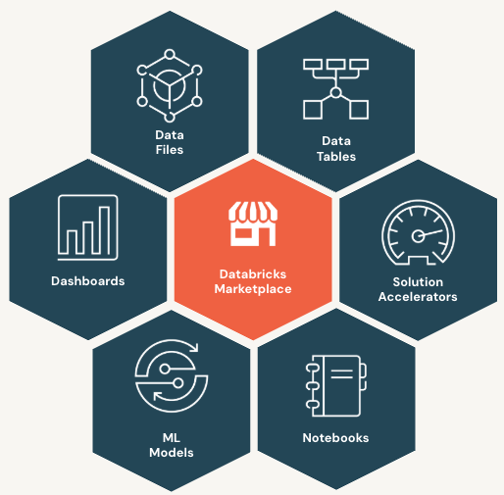
Monetizando suas ideias
MarketPlace
Conjuntos de dados, notebooks, modelos de ML e aplicativos dos principais provedores de dados e soluções
Marketplace público e privado
Aberto para usuários do Databricks e não-Databricks
Notes:
Available today, the Databricks Marketplace enables you to share and exchange data assets, including data sets and notebooks, in the public marketplace or private exchanges. Databricks Marketplace is open to non-Databricks users as well.

Slide 12





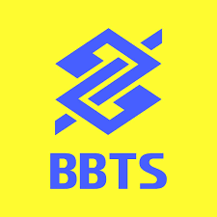










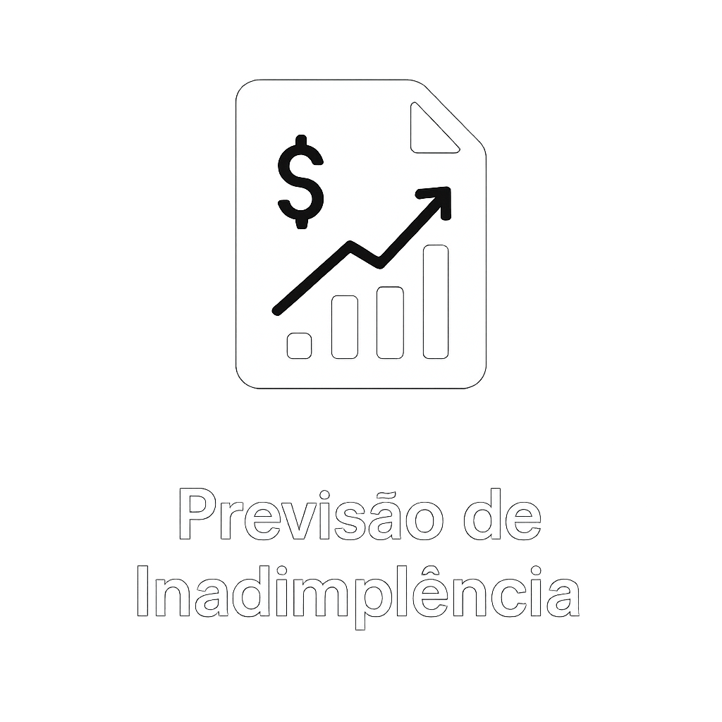












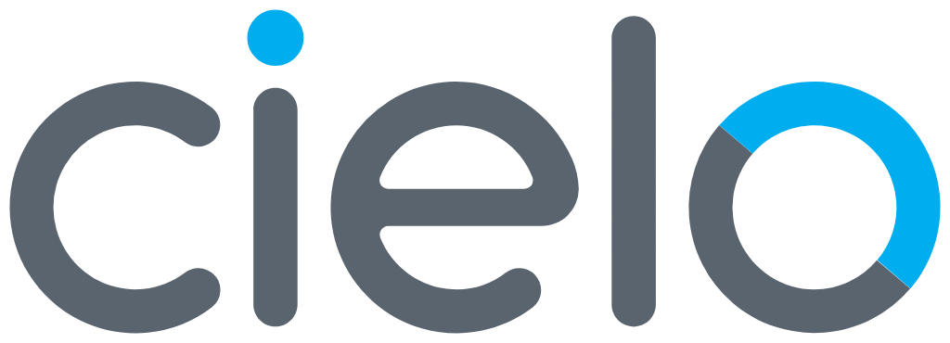


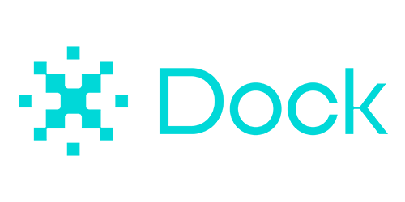
Empresas do setor financeiro que já estão inovando com a Databricks
Notes:
BCG usa DB

Slide 13
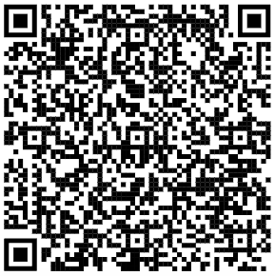
Quer saber mais como inovar com a Databriks?
Obrigada!

